Slide 1

Undirstöður hagfræði, 3. útgáfa
6. kafli VAL NEYTENDA
PowerPoint-myndasýning

Slide 2
6. KAFLI: EFNISYFIRLIT
6.1: Val neytenda
6.2: Áhrif tekju- og verðbreytinga á neysluval
6.3: Atferlishagfræði: Önnur nálgun á val neytenda

Slide 3

Fjárfestingarval
Almennt er litið á háskólanám sem góða fjárfestingu, hafi fólk efni á því. Teljast útgjöld til menntunar aðeins hagkvæm á góðæristímum, þar sem tekjur dragast saman í efnahagslægðum?
(Mynd: aðlögun á „Commencement“ eftir roanokecollege/Flickr, CC BY 2.0)

Slide 4
6.1 Val neytenda
Tekjuband – sýnir mögulegar samsetningar tveggja vara sem neytandi hefur efni á miðað við takmarkaðar tekjur sínar.
Heildarnytjar – samanlagðar nytjar sem neytandi fær af neysluvali sínu.

Slide 5
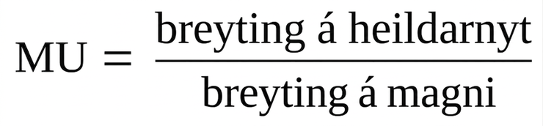
Neysluval
Jaðarnyt - sú viðbótarnyt sem fæst af einni neyslueiningu til viðbótar.
Minnkandi jaðarnyt - það algenga mynstur að hver viðbótareining vöru í neyslu eykur nyt minna en einingin á undan

Slide 6
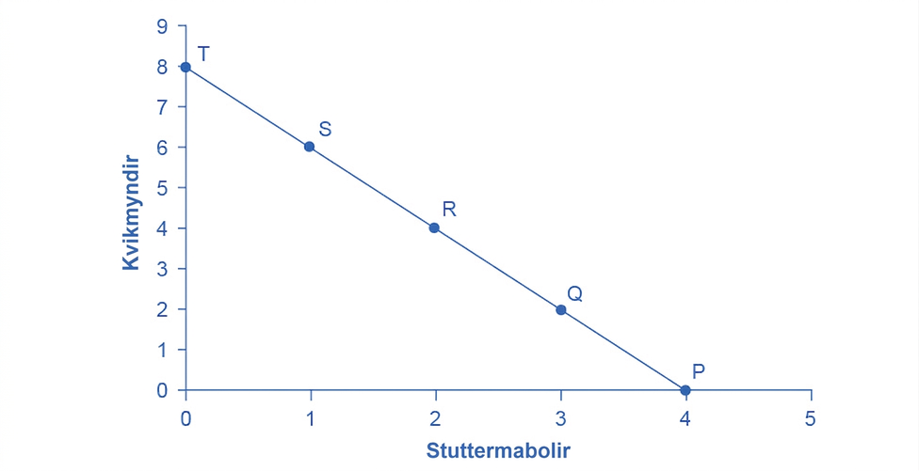
Val á milli neysluvara
José hefur $56 í tekjur.
Kvikmynd kostar $7 og stuttermabolur $14.
Punktarnir á tekjubandinu sýna þær samsetningar kvikmynda og stuttermabola sem José hefur efni á.

Slide 7
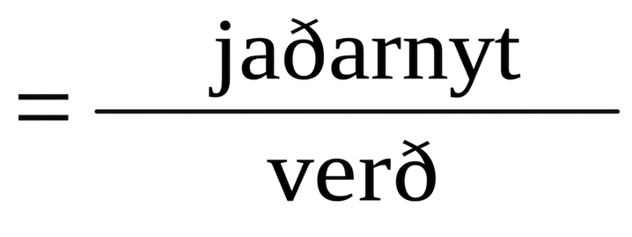
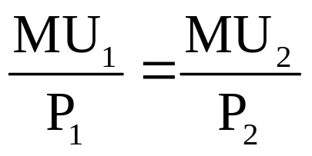
Regla um hámörkun nytja
Jaðarnyt á hverja peningaeiningu - sú viðbótaránægja sem kaup á vöru veita miðað við verð hennar.
Ef neytandi velur ávallt þá vöru sem skilar mestri jaðarnyt á hverja peningaeiningu, næst nytjahámarki þegar öllu ráðstöfunarfénu hefur verið varið og jaðarnyt á hverja peningaeiningu er jöfn fyrir báðar vörurnar.

Slide 8
6.2 Áhrif tekju- og verðbreytinga á neysluval
Tekjur, verð og óskir hafa áhrif á val neytenda.
Einnig má nota nyt og jaðarnyt til að greina hvernig neysluval breytist þegar tekjubandið hliðrast vegna breytinga á tekjum eða verði.

Slide 9
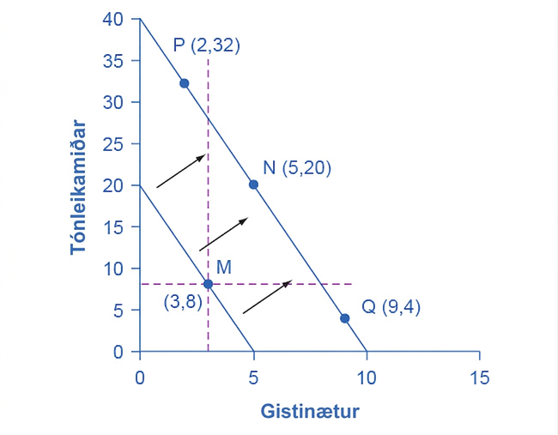
Dæmi – Tónleikamiðar eða gistinótt þegar tekjur hækka
Nytjahámarksvalið á upphaflega tekjubandinu er M.
Láréttu og lóðréttu strikalínurnar í gegnum punkt M sýna hvort neyslumagn varanna við nýja tekjubandið er meira eða minna en við þau upphaflegu.

Slide 10
Dæmi – Tónleikamiðar eða gistinótt þegar tekjur hækka, framhald
Við nýja tekjubandið verður valkostur á borð við N fyrir valinu ef báðar vörurnar eru eðlilegar vörur.
Ef gistinætur eru óæðri vara verður valkostur á borð við P fyrir valinu.
Ef tónleikamiðar eru óæðri vara verður valkostur á borð við Q fyrir valinu.

Slide 11
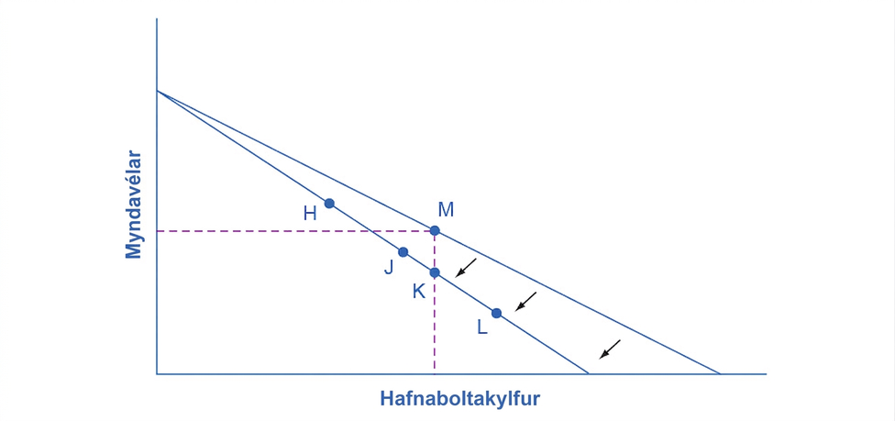
Dæmi – Áhrif verðbreytingar á neysluval
Upphaflega nytjahámarksvalið er M.
Þegar verð á kylfum hækkar snýst tekjubandið inn á við.
Strikalínurnar sýna hvort nýja neysluvalið felur í sér minna magn af báðum vörum eða minna af annarri vörunni og meira af hinni.

Slide 12
Dæmi – áhrif verðbreytingar á neysluval, framhald
Nýju valkostirnir væru færri hafnaboltakylfur og fleiri myndavélar, eins og í punkti H, eða minna af báðum vörum, eins og í punkti J.
Valkostur K fæli í sér að hærra verð á kylfum leiddi til nákvæmlega sama magns af kylfum í neyslu, en færri myndavélum.
Valkostur L væri mögulegur en ólíklegur, þar sem hann fæli í sér að hærra verð á kylfum leiddi til aukinnar neyslu þeirra.

Slide 13
Viðbrögð við hærra verði
Algeng viðbrögð við hærra verði eru að fólk velur að neyta minna af vörunni sem hefur hækkað í verði.
Þetta gerist af tveimur ástæðum:
  Staðkvæmdaráhrif – þegar verð breytist hafa neytendur hvata til að neyta minna af vörunni sem er hlutfallslega dýrari og meira af vörunni sem er hlutfallslega ódýrari; þau koma alltaf fram samhliða tekjuáhrifum
  Tekjuáhrif – hærra verð dregur úr kaupmætti teknanna þótt tekjurnar sjálfar hafi ekki breyst; þau koma alltaf fram samhliða staðkvæmdaráhrifum

Slide 14
Grundvöllur eftirspurnarferla
Verðbreyting á vöru veldur því að tekjubandið snýst.
Snúningur tekjubandsins þýðir að þegar einstaklingar leitast við að ná hámarksnytjum breytist eftirspurt magn vörunnar.
Röklegur grundvöllur eftirspurnarferla, það er tengsl verðs og eftirspurnarmagns, byggist þannig á þeirri grunnhugmynd að einstaklingar leitist við að hámarka nytjar sínar.

Slide 15
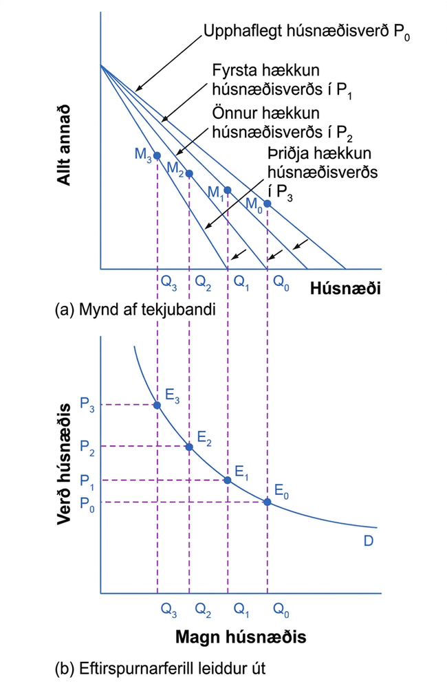
Grundvöllur eftirspurnarferils: húsnæði sem dæmi
Í (a), þegar verðið hækkar úr P₀ í P₁ í P₂ og loks í P₃, snýst tekjubandið í efri hluta myndarinnar inn á við.
Nytjahámarksvalið breytist úr M₀ í M₁ í M₂ og loks í M₃.
Þar af leiðandi breytist eftirspurt magn húsnæðis úr Q₀ í Q₁ í Q₂ og loks í Q₃, að öðru óbreyttu.
Eftirspurnarferillinn í (b) sýnir sérhverja samsetningu húsnæðisverðs og eftirspurnarmagns húsnæðis, að öðru óbreyttu.
Húsnæðismagnið er hið sama í samsvarandi punktum í bæði (a) og (b).
Upphaflegt húsnæðisverð (P₀) og upphaflegt húsnæðismagn (Q₀) birtast því á eftirspurnarferlinum sem punktur E₀.
Hærra húsnæðisverð (P₁) og samsvarandi minna eftirspurt magn húsnæðis (Q₁) birtast á eftirspurnarferlinum sem punktur E₁.

Slide 16
6.3 Atferlishagfræði: Önnur nálgun á val neytenda
Hin hefðbundnu hagfræðilegu líkön gera ráð fyrir skynsamlegri hegðun.
Fólk tekur mið af öllum tiltækum upplýsingum og tekur samkvæmar og upplýstar ákvarðanir sem þjóna eigin hagsmunum.
Gert er ráð fyrir að fólk hafi fullkomna sjálfsstjórn.
Jafngildur og skiptanlegur – einingar vöru geta komið hver í stað annarrar og hafa sama gildi fyrir einstaklinginn.

Slide 17
Atferlishagfræði
Atferlishagfræði tekur mið af hugarástandi fólks.
Leitast við að auka skilning okkar á ákvarðanatöku með því að flétta þekkingu úr sálfræði inn í hagfræði.
Rannsakar hvernig sömu dollaraupphæðir geta haft mismunandi þýðingu fyrir einstaklinga eftir aðstæðum.
Þetta getur leitt til ákvarðana sem virðast ósamkvæmar eða órökréttar í augum utanaðkomandi.

Slide 18
Borgar sig að afla sér menntunar?
Umræðuspurning: Hvers vegna ætti fólk að verja fé í háskólanám á samdráttartímum?
Ef þú ert atvinnulaus (eða í hlutastarfi gegn vilja þínum og vinnur færri stundir en þú vilt), er fórnarkostnaður tíma þíns lágur.
Ef þú ert atvinnulaus þarftu ekki að fórna vinnustundum og tekjum til að stunda háskólanám.
Telur þú að gögnin styðji þá hugmynd að meiri menntun dragi úr atvinnuleysi?

Slide 19
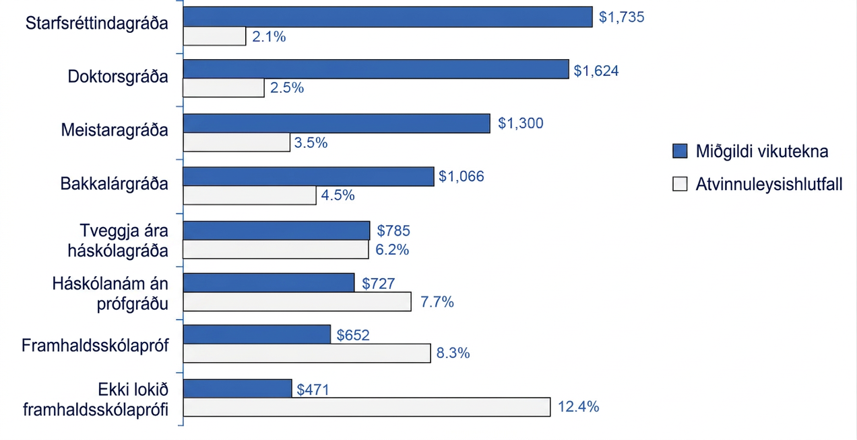
Áhrif menntunar á tekjur og atvinnuleysi árið 2012
Jákvæð fylgni er milli tekna og menntunar.
Þeir sem höfðu hæstu prófgráðurnar árið 2012 bjuggu við mun lægra atvinnuleysishlutfall.
Þeir sem höfðu minnsta formlega menntun bjuggu við hæsta atvinnuleysishlutfall.
Miðgildi vikutekna á landsvísu var $815 og atvinnuleysi að meðaltali árið 2012 var 6,8%. (Heimild: Bureau of Labor Statistics, 22. maí 2013.)

Slide 20
Notkunarleyfi
Þetta ítarefni frá OpenStax er © Rice University samkvæmt alþjóðlega leyfinu CC BY-NC-SA 4.0. Aðeins má afrita það eða breyta því í tilgangi sem ekki er viðskiptalegs eðlis, en geta verður OpenStax og Rice University sem rétthafa og tilgreina allar breytingar. Sérhverja aðlögun verður að deila með sams konar leyfi.

